Slide 1
Управление образования и молодежной политики
администрации городского округа город Бор Нижегородской области
Организация деятельности ППк в ДОО по реализации КРР в соответствии с ФОП ДО
Ворошилова Ирина Николаевна
Заместитель заведующего
МАДОУ детского сада №15 «Солнышко»
городской округ город Бор
2024

Slide 2
Нормативные документы
документ | ссылка
Федеральный государственный образовательный стандарт дошкольного образования (утв. приказом Министерства образования и науки РФ от 17 октября 2013 г. N 1155) С изменениями и дополнениями от: 21 января 2019 г., 8 ноября 2022 г. п.2.11.2 | https://base.garant.ru/70512244/53f89421bbdaf741eb2d1ecc4ddb4c33/?ysclid=lw6a1wcfwr314124026
Распоряжение Минпросвещения России от 09.09.2019 N Р-93 Об утверждении примерного Положения о психолого-педагогическом консилиуме образовательной организации | https://sudact.ru/law/rasporiazhenie-minprosveshcheniia-rossii-ot-09092019-n-r-93/
Приказ Минпросвещения России от 25.11.2022 N 1028 Об утверждении федеральной образовательной программы дошкольного образования (Зарегистрировано в Минюсте России 28.12.2022 N 71847) п.27 Направления и задачи коррекционно-развивающей работы п.28 Содержание КРР на уровне ДО | https://sudact.ru/law/prikaz-minprosveshcheniia-rossii-ot-25112022-n-1028/federalnaia-obrazovatelnaia-programma-doshkolnogo-obrazovaniia/iii/27/

Slide 3
Методические рекомендации
Письмо Минпросвещения России от 16.08.2023 N 03-1321 "О направлении методических рекомендаций" (вместе с "Методическими рекомендациями по планированию и реализации образовательной деятельности ДОО в соответствии с федеральной образовательной программой дошкольного образования", "Ответами на типовые вопросы по внедрению Федеральной образовательной программы дошкольного образования в образовательную практику") | https://legalacts.ru/doc/metodicheskie-rekomendatsii-po-planirovaniiu-i-realizatsii-obrazovatelnoi-dejatelnosti-doo/?ysclid=lptm7khyvf806080549
Методические рекомендации по организации коррекционно-развивающей работы в ДОО | https://s3.eu-north-1.amazonaws.com/edu-sites.ru/luneva_tm_926/fm/ФОП%20ДО/Методические_рекомендации_по_организации_КРР_в_ДОО.pdf
Ответы на типовые вопросы по внедрению Федеральной образовательной программы дошкольного образования в образовательную практику | https://kirovipk.ru/wp-content/uploads/2023/08/otvety-na-tipovye-voprosy-po-fop-do.pdf?ysclid=lw69bnem98730882181
Вебинар «Коррекционно-развивающая работа в ДОО в соответствии с ФОП ДО и ФАОП ДО» (Хузеева Газелия Рифкатовна, ведущий научный сотрудник лаборатории дошкольного образования ФГБНУ «Институт развития, здоровья и адаптации ребенка») | https://www.youtube.com/watch?v=58s4PO66oHM

Slide 4
Коррекционно-развивающая работа
ФОП ДО (п.27)
нормотипичные дети с нормативным кризисом развития
обучающиеся с ООП
ФГОС ДО (п.2.11.2)
дети с ограниченными возможностями здоровья и инвалидностью
с ОВЗ и (или) инвалидностью
обучающиеся по индивидуальному плану на основании медицинского заключения (дети, находящиеся под диспансерным наблюдением, в том числе часто болеющие дети)
обучающиеся, испытывающие трудности в освоении образовательных программ, развитии, социальной адаптации
одаренные обучающиеся
дети и (или) семьи, находящиеся в трудной жизненной ситуации *
дети и (или) семьи, находящиеся в социально опасном положении **
обучающиеся "группы риска"
* Ст.1Федерального закона от 24.07.1998 N 124-ФЗ «Об основных гарантиях прав ребенка в Российской Федерации»
**Федеральный закон от 24.06.1999 N 120-ФЗ «Об основах системы профилактики безнадзорности и правонарушений несовершеннолетних»

Slide 5
Комплекс мер по психолого-педагогическому сопровождению
педагогическое и психологическое обследование
проведение индивидуальных и групповых коррекционно-развивающих занятий
мониторинг динамики развития

Slide 6
Программа КРР
включает
(п.27.3. ФОП ДО )
оформление
отдельный документ (в ОП ДО указываем, что разработана программа КРР)
план диагностических и коррекционно-развивающих мероприятий
рабочие программы КРР с обучающимися различных целевых групп, имеющих различные ООП и стартовые условия освоения Программы
методический инструментарий для реализации диагностических, коррекционно-развивающих и просветительских задач программы КРР
структура
(ФГОС ДО )
целевой раздел
содержательный раздел
организационный раздел
задачи КРР
(п.27.4. ФОП ДО )

Slide 7
по обоснованному запросу педагогов и родителей (законных представителей)
на основании результатов психологической диагностики
на основании рекомендаций ППК
КРР организуется
(п. 27.5. ФОП ДО )

Slide 8
педагоги-психологи
учителя-дефектологи
учителя-логопеды
воспитатель
музыкальный руководитель
инструктор по физической культуре
по договору сетевого взаимодействия
(при отсутствии)
КРР осуществляют

Slide 9
нормотипичные дети с нормативным кризисом развития
(педагог-психолог)
обучающиеся с ООП
с ОВЗ и (или) инвалидностью
(дети с ТНР — учитель-логопед
дети с ЗПР, УО — учитель-дефектолог, педагог-психолог)
обучающиеся по индивидуальному плану на основании медицинского заключения (дети, находящиеся под диспансерным наблюдением, в том числе часто болеющие дети)
(педагог-психолог)
обучающиеся, испытывающие трудности в освоении образовательных программ, развитии, социальной адаптации
(педагог-психолог)
одаренные обучающиеся
(педагог-психолог)
дети и (или) семьи, находящиеся в трудной жизненной ситуации
(социальный педагог)
дети и (или) семьи, находящиеся в социально опасном положении
(социальный педагог)
обучающиеся "группы риска"
Ведущие специалисты
(педагог-психолог,
социальный педагог)

Slide 10
Диагностическая работа (28.1.)
КРР (28.2.)
Консультативная работа (28.3.)
Информационно-просветительская работа (28.4.)
Направления КРР
(п. 28. ФОП ДО )
Реализация КРР с обучающимися различных целевых групп (п. 28. ФОП ДО )

Slide 11
Целевая группа (особенности развития п.ФОП ДО) | Основание направленности КРР | Направленность КРР (п.ФОП ДО)
обучающиеся с ОВЗ и дети-инвалиды | ОВЗ: заключение ПМПК дети-инвалиды: индивидуальная программа реабилитации/абилитации (ИПРА) | В соответствии с ФАОП ДО (П.28.5)
дети, находящиеся под диспансерным наблюдением, в том числе часто болеющие дети (п.28.6) | медицинское заключение и рекомендации ППК по результатам психологической и педагогической диагностики | Включение в программу КРР, определение индивидуального маршрута психолого-педагогического сопровождения (28.6.1.)
одаренные обучающиеся | заключение ППК по результатам психологической и педагогической диагностик | Включение в программу КРР, определение индивидуального маршрута психолого-педагогического сопровождения (П.28.7)
билингвальные обучающиеся, дети мигрантов, испытывающими трудности с пониманием государственного языка Российской Федерации | заключение ППК по результатам психологической диагностики или по запросу родителей (законных представителей) ребенка. | в контексте общей программы адаптации ребенка к ДОО или включение в программу КРР (28.8.2)
обучающихся "группы риска" (п.28.9) | заключение ППК по результатам психологической диагностики или по обоснованному запросу педагога и (или) родителей (законных представителей) | Включение в программу КРР, определение индивидуального маршрута психолого-педагогического сопровождения (П.28.9.1)

Slide 21
Содержание и формы коррекционно-развивающей работы (п.27.9, 27.10 ФОП ДО )
совместная деятельность педагога с детьми
организованная деятельность
коррекционно-развивающие (групповые и/или индивидуальные) занятия со специалистами
для каждого обучающегося/групп обучающихся, исходя из запроса и с учетом согласия родителей, возрастных и индивидуальных особенностей детей, их образовательных потребностей, рекомендаций ППК образовательной организации

Slide 22
направления и задачи КРР для всех обозначенных в ФОП ДО целевых групп обучающихся
ОП ДО
для тех целевых групп, которые в настоящее время отражены в контингенте, имеют рекомендации ППк, ПМПК по разработке таких программ
Программы КРР

Slide 23
Психолого-педагогический консилиум
Цель работы консилиума – разработать стратегию психолого-педагогического сопровождения детей с особыми образовательными потребностями
Задачи ППК обозначены в п. 1.2. Положения о психолого-педагогическом консилиуме образовательной организации

Slide 24
КРР организуется: по обоснованному запросу педагогов и родителей (законных представителей); на основании результатов психологической диагностики; на основании рекомендаций ППК (п. 27.5. ФОП ДО )
включение детей различных целевых групп в программу КРР, определение индивидуального маршрута психолого-педагогического сопровождения осуществляется на основании рекомендаций ППК по результатам психологической и педагогической диагностики (п.28 ФОП ДО )

Slide 25
№ п/п | Документация ППк | Распоряжение Минпросвещения от 09.09.2019 № Р-93
 |  | ссылка на п. «Примерного положения о ППк ОО» | шаблон документа ссылка на «Примерное положение о ППк ОО»
1 | Приказ о создании ППк. | п.2.1 | -
2 | Положение о ППк. | п.2.1 | Примерное положение о ППк ОО.
3 | График проведения плановых заседаний ППк на учебный год | п.3.3. | -
4 | Журнал учета заседаний ППк |  | Приложение 1
5 | Согласие родителя (законного представителя) обучающегося на проведение обследования специалистами ППк. | п.4.2 | Приложение 5
6 | Протокол заседаний ППк. | п.2.6 | Приложение 2
7 | Коллегиальное заключение ППк. | п.27 | Приложение 3
8 | Журнал регистрации коллегиальных заключений. |  | Приложение 1
9 | Представление обучающегося на ПМПК. | п.2.8 | Приложение 4
10 | Журнал направлений обучающихся на ПМПК. |  | Приложение 1
11 | Карта развития обучающегося , получающего психолого-педагогическое сопровождение | Приложение 1

Slide 26
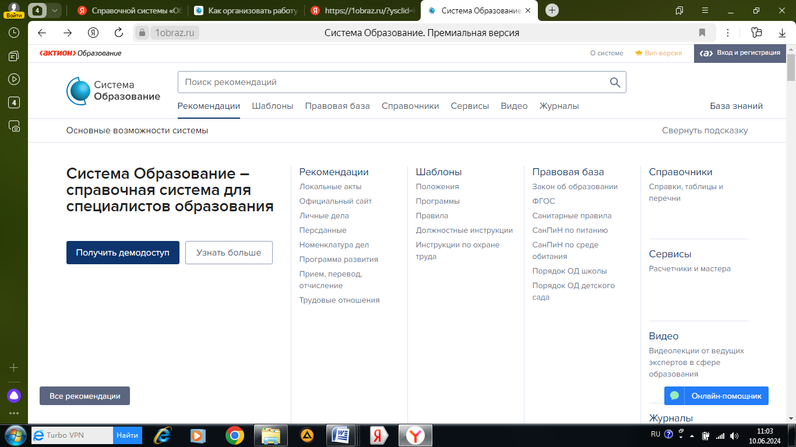
Рекомендации по организации работы ППк и примеры документации ППк в материалах Справочной системы «Образование»
https://1obraz.ru/?ysclid=lx8mk1dgde252308043

Slide 27
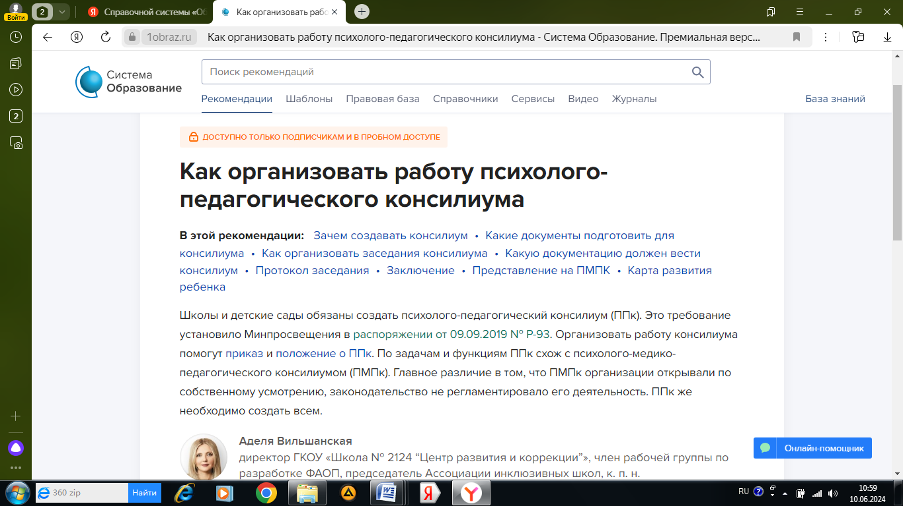

Slide 28
